Slide 1
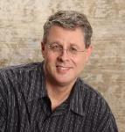
COMO ENCONTRAR GOZO EN LA VIDA CRISTIANA
Dr. Andy Woods
Pastor Principal – Sugar Land Bible Church
Presidente– Seminario Teológico Chafer

Slide 2
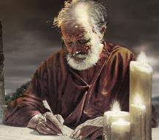
Respuesta a 10 preguntas
¿Quién lo escribió? – Pablo
¿Para quién fué escrito? – Los creyentes de Filipo
¿Desde dónde fué escrito? – Roma
¿Cuándo fué escrito? – Año 62 d.C.
¿Cuál fué la occasion del libro? – Cinco contactos

Slide 3
Respuesta a 10 preguntas
¿Quiénes son los oponentes? – Cuatro oponentes que amenazan el gozo
¿Cuál es el propósito del libro? – Dar gozo durante la adversidad
¿Cómo está organizado (esquema)? – Cuatro partes
¿De qué se trata? – Gozo durante la adversidad
¿Qué hace que éste libro sea diferente? – Personal e informal

Slide 4
Esquema
Cap 1 – Dios puede usar circunstancias negativas para producir resultados positivos
Cap 2 – El ejemplo de servicio de Cristo
Cap 3 – Evitar el legalismo
Cap 4 – Confianza en los recursos divinos para la vida diaria

Slide 5
Esquema
Cap 1 – Dios puede usar circunstancias negativas para producir resultados positivos
Cap 2 – El ejemplo de servicio de Cristo
Cap 3 – Evitar el legalismo
Cap 4 – Confianza en los recursos divinos para la vida diaria

Slide 6
Resultados Positivos del Encarcelamiento (Fil. 1:12-30)
Audiencia cautiva (Fil. 1:12-13)
Audacia de la Iglesia para predicar (Fil. 1:14-18)
Más oración (Fil. 1:19)
Protección de ser martirizado (Fil. 1:20-26)

Slide 7
Esquema
Cap 1 – Dios puede usar circunstancias negativas para producir resultados positivos
Cap 2 – El ejemplo de servicio de Cristo
Cap 3 – Evitar el legalismo
Cap 4 – Confianza en los recursos divinos para la vida diaria

Slide 8
Ejemplos de Servicio Humilde
(Fil. 2)
Cristo (Fil. 2:5-16)
Pablo (Fil. 2:17-18)
Timoteo (Fil. 2:19-24)
Epafrodito (Fil. 2:25-30)

Slide 9
Esquema
Cap 1 – Dios puede usar circunstancias negativas para producir resultados positivos
Cap 2 – El ejemplo de servicio de Cristo
Cap 3 – Evitar el legalismo
Cap 4 – Confianza en los recursos divinos para la vida diaria

Slide 10
Evita el Legallismo
(Fil. 3)
Legalistas vs. verdaderos creyentes (Fil. 3:1-3)
La transformación de Pablo lejos del legalismo (Fil. 3:4-14)
Otros elementos a adoptar en lugar del legalismo (Fil. 3:15–4:3)

Slide 11
Esquema
Cap 1 – Dios puede usar circunstancias negativas para producir resultados positivos
Cap 2 – El ejemplo de servicio de Cristo
Cap 3 – Evitar el legalismo
Cap 4 – Confianza en los recursos divinos para la vida diaria

Slide 12
Aprovechar los Recursos Divinos para la Vida Diaria (Fil. 4)
Paz (Fil. 4:4-9)
Contentamiento (Fil. 4:10-13)
Provisión (Fil. 4:14-19)

Slide 13
Filipenses 4:20-23
“²⁰ A nuestro Dios y Padre sea la gloria por los siglos de los siglos. Amén. 21 Saluden a todos los santos en Cristo Jesús. Los hermanos que están conmigo los saludan. 22 Todos los santos los saludan, y mayormente los que pertenecen a la casa del César. 23 La gracia de nuestro Señor Jesucristo sea con el espíritu de ustedes.”

Slide 14
Mateo 5:18
“De cierto les digo que hasta que pasen el cielo y la tierra ni siquiera una jota ni una tilde pasará de la ley hasta que todo haya sido cumplido.”

Slide 15
Mateo 4:4
“Pero él respondió y dijo: —Escrito está: No solo de pan vivirá el hombre, sino de toda palabra que sale de la boca de Dios[.’”

Slide 16
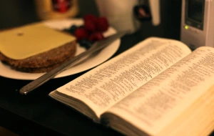
Job 23:12
“No me he apartado de sus mandatos, sino que he atesorado sus palabras más que la comida diaria.”

Slide 17
Conclusión (Fil. 4:20–23)
Doxología (Fil. 4:20)
Saludos (Fil. 4:21-22)
Bendición (Fil. 4:23)

Slide 18
Conclusión (Fil. 4:20–23)
Doxología (Fil. 4:20)
Saludos (Fil. 4:21-22)
Bendición (Fil. 4:23)

Slide 19
Filipenses 4:20-23
“²⁰ A nuestro Dios y Padre sea la gloria por los siglos de los siglos. Amén. 21 Saluden a todos los santos en Cristo Jesús. Los hermanos que están conmigo los saludan. 22 Todos los santos los saludan, y mayormente los que pertenecen a la casa del César. 23 La gracia de nuestro Señor Jesucristo sea con el espíritu de ustedes.”

Slide 20
Filipenses 4:20-23
“²⁰ A nuestro Dios y Padre sea la gloria por los siglos de los siglos. Amén. 21 Saluden a todos los santos en Cristo Jesús. Los hermanos que están conmigo los saludan. 22 Todos los santos los saludan, y mayormente los que pertenecen a la casa del César. 23 La gracia de nuestro Señor Jesucristo sea con el espíritu de ustedes.”

Slide 21
Mateo 7:21-23
“No todo el que me dice ‘ Señor, Señor’ entrará en el reino de los cielos, sino el que hace la voluntad de mi Padre que está en los cielos. 22 Muchos me dirán en aquel día: ‘¡Señor, Señor! ¿No profetizamos en tu nombre? ¿En tu nombre no echamos demonios? ¿Y en tu nombre no hicimos muchas obras poderosas?’. 23 Entonces yo les declararé: ‘Nunca les he conocido [ginōskō]. ¡Apártense de mí, obradores de maldad!’.’”

Slide 22
Tres Tiempos de la Salvación
Fase | Justificación | Santificación | Glorificación
Tiempo | Pasado | Presente | Futuro
Salvo de: | Penalidad del Pecado | Poder del Pecado | Presencia del Pecado
Sagrada Escritura | Efe 2:8-9; Tito 3:5 | Filip 2:12 | Rom 5:10
Naturaleza | Individual | Doble | Individual

Slide 23
Tres Tiempos de la Salvación
Fase | Justificación | Santificación | Glorificación
Tiempo | Pasado | Presente | Futuro
Salvo de: | Penalidad del Pecado | Poder del Pecado | Presencia del Pecado
Sagrada Escritura | Efe 2:8-9; Tito 3:5 | Filip 2:12 | Rom 5:10
Naturaleza | Individual | Doble | Individual

Slide 24
Filipenses 4:20-23
“²⁰ A nuestro Dios y Padre sea la gloria [doxa] por los siglos de los siglos. Amén. 21 Saluden a todos los santos en Cristo Jesús. Los hermanos que están conmigo los saludan. 22 Todos los santos los saludan, y mayormente los que pertenecen a la casa del César. 23 La gracia de nuestro Señor Jesucristo sea con el espíritu de ustedes.”

Slide 25
Filipenses 4:20-23
“²⁰ A nuestro Dios y Padre sea la gloria por los siglos [aionios] de los siglos [aionios]. Amén. 21 Saluden a todos los santos en Cristo Jesús. Los hermanos que están conmigo los saludan. 22 Todos los santos los saludan, y mayormente los que pertenecen a la casa del César. 23 La gracia de nuestro Señor Jesucristo sea con el espíritu de ustedes.”

Slide 26
Filipenses 4:20-23
“²⁰ A nuestro Dios y Padre sea la gloria por los siglos de los siglos. Amén. 21 Saluden a todos los santos en Cristo Jesús. Los hermanos que están conmigo los saludan. 22 Todos los santos los saludan, y mayormente los que pertenecen a la casa del César. 23 La gracia de nuestro Señor Jesucristo sea con el espíritu de ustedes.”

Slide 27
Juan 5:24
“»De cierto, de cierto [amēn, amēn] les digo que el que oye mi palabra y cree al que me envió tiene vida eterna. El tal no viene a condenación sino que ha pasado de muerte a vida.”

Slide 28
La Teología Dispensacional es un Sistema de Teología
La teología dispensacional normativa tradicional es un sistema que incorpora tres conceptos fundamentales y esenciales llamados sine qua non (literalmente, “sin el cual no existe”):
El uso consistente de un método de interpretación sencillo, normal, literal y gramatical-histórico;
Lo que revela que la Iglesia es distinta de Israel;
El propósito general de Dios es traer gloria a sí mismo (Efe. 1:6, 12, 14).
Dr. Charles Ryrie, Dispensationalism, pp. 38-41

Slide 29
Propósito Doxológico
El propósito final de Dios para todos los tiempos es glorificarse a sí mismo. Las Escrituras no están centradas en el ser humano, como si la salvación fuera el punto principal, sino en Dios, porque Su gloria está en el centro.
La gloria de Dios es el principio primario que unifica todas las dispensaciones, siendo el programa de salvación sólo uno de los medios por los cuales Dios se glorifica a sí mismo. Cada revelación sucesiva del plan de Dios para los siglos, así como su trato con los elegidos, los no elegidos, los ángeles y las naciones, manifiestan su gloria.
Dictionary of Premillennial Theology, Charles Ryrie, p. 94

Slide 31
Catecismo Menor de Westminster
Q. 1. Cuál es la principal finalidad del hombre?
A. El fin principal del hombre es glorificar a Dios y disfrutarlo para siempre.

Slide 32
Conclusion (Fil. 4:20–23)
Doxología (Fil. 4:20)
Saludos (Fil. 4:21-22)
Bendición (Fil. 4:23)

Slide 33
Filipenses 4:20-23
“²⁰ A nuestro Dios y Padre sea la gloria por los siglos de los siglos. Amén. 21 Saluden a todos los santos en Cristo Jesús. Los hermanos que están conmigo los saludan. 22 Todos los santos los saludan, y mayormente los que pertenecen a la casa del César. 23 La gracia de nuestro Señor Jesucristo sea con el espíritu de ustedes.”

Slide 34
Filipenses 4:20-23
“²⁰ A nuestro Dios y Padre sea la gloria por los siglos de los siglos. Amén. 21 Saluden a todos los santos en Cristo Jesús. Los hermanos que están conmigo los saludan. 22 Todos los santos los saludan, y mayormente los que pertenecen a la casa del César. 23 La gracia de nuestro Señor Jesucristo sea con el espíritu de ustedes.”

Slide 35
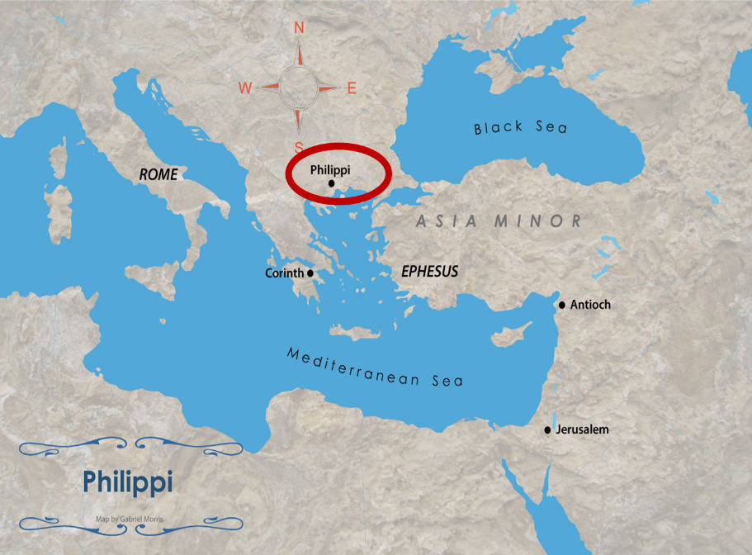

Slide 36
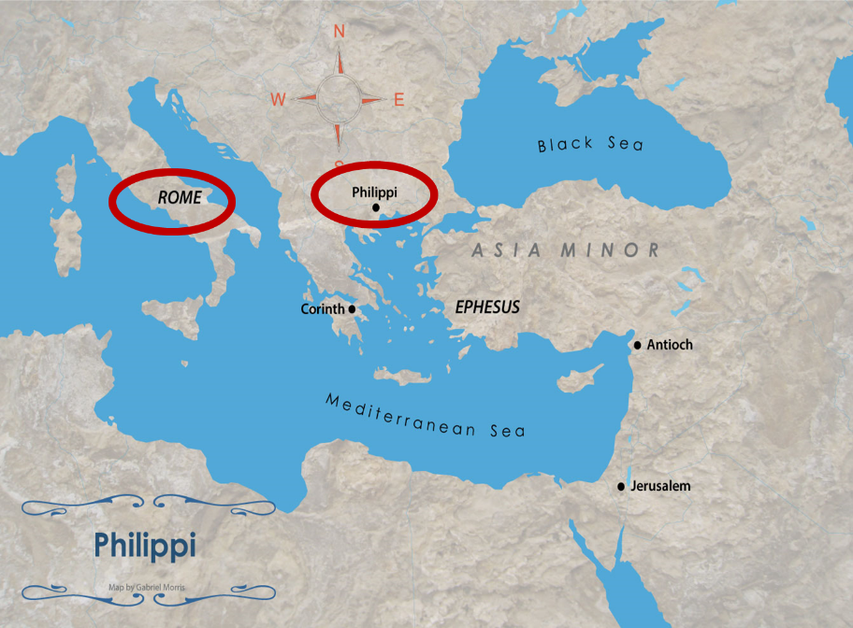

Slide 37
Filipenses 4:20-23
“²⁰ A nuestro Dios y Padre sea la gloria por los siglos de los siglos. Amén. 21 Saluden a todos los santos en Cristo Jesús. Los hermanos que están conmigo los saludan. 22 Todos los santos los saludan, y mayormente los que pertenecen a la casa del César. 23 La gracia de nuestro Señor Jesucristo sea con el espíritu de ustedes.”

Slide 38
Filipenses 4:20-23
“²⁰ A nuestro Dios y Padre sea la gloria por los siglos de los siglos. Amén. 21 Saluden a todos los santos en Cristo Jesús. Los hermanos que están conmigo los saludan. 22 Todos los santos los saludan, y mayormente los que pertenecen a la casa del César. 23 La gracia de nuestro Señor Jesucristo sea con el espíritu de ustedes.”

Slide 39
Filipenses 4:20-23
“²⁰ A nuestro Dios y Padre sea la gloria por los siglos de los siglos. Amén. 21 Saluden a todos los santos en Cristo Jesús. Los hermanos que están conmigo los saludan. 22 Todos los santos los saludan, y mayormente los que pertenecen a la casa del César. 23 La gracia de nuestro Señor Jesucristo sea con el espíritu de ustedes.”

Slide 40
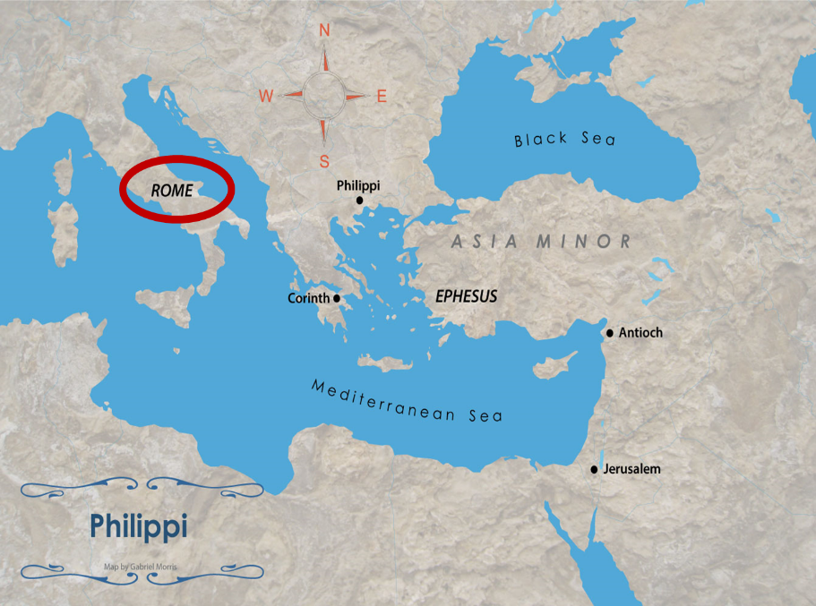

Slide 42
Filipenses 4:20-23
“²⁰ A nuestro Dios y Padre sea la gloria por los siglos de los siglos. Amén. 21 Saluden a todos los santos en Cristo Jesús. Los hermanos que están conmigo los saludan. 22 Todos los santos los saludan, y mayormente los que pertenecen a la casa del César. 23 La gracia de nuestro Señor Jesucristo sea con el espíritu de ustedes.”

Slide 43
Filipenses 4:20-23
“²⁰ A nuestro Dios y Padre sea la gloria por los siglos de los siglos. Amén. 21 Saluden a todos los santos en Cristo Jesús. Los hermanos que están conmigo los saludan. 22 Todos los santos los saludan, y mayormente los que pertenecen a la casa del César. 23 La gracia de nuestro Señor Jesucristo sea con el espíritu de ustedes.”

Slide 44
Filipenses 4:20-23
“²⁰ A nuestro Dios y Padre sea la gloria por los siglos de los siglos. Amén. 21 Saluden a todos los santos en Cristo Jesús. Los hermanos que están conmigo los saludan. 22 Todos los santos los saludan, y mayormente los que pertenecen a la casa del César. 23 La gracia de nuestro Señor Jesucristo sea con el espíritu de ustedes.”

Slide 45
Conclusion (Fil. 4:20–23)
Doxología (Fil. 4:20)
Saludos (Fil. 4:21-22)
Bendición (Fil. 4:23)

Slide 46
Filipenses 4:20-23
“²⁰ A nuestro Dios y Padre sea la gloria por los siglos de los siglos. Amén. 21 Saluden a todos los santos en Cristo Jesús. Los hermanos que están conmigo los saludan. 22 Todos los santos los saludan, y mayormente los que pertenecen a la casa del César. 23 La gracia de nuestro Señor Jesucristo sea con el espíritu de ustedes.”

Slide 47
Filipenses 4:20-23
“²⁰ A nuestro Dios y Padre sea la gloria por los siglos de los siglos. Amén. 21 Saluden a todos los santos en Cristo Jesús. Los hermanos que están conmigo los saludan. 22 Todos los santos los saludan, y mayormente los que pertenecen a la casa del César. 23 La gracia [charis] de nuestro Señor Jesucristo sea con el espíritu de ustedes.”

Slide 48
Tres Tiempos de la Salvación
Fase | Justificación | Santificación | Glorificación
Tiempo | Pasado | Presente | Futuro
Salvo de: | Penalidad del Pecado | Poder del Pecado | Presencia del Pecado
Sagrada Escritura | Efe 2:8-9; Tito 3:5 | Filip 2:12 | Rom 5:10
Naturaleza | Individual | Doble | Individual

Slide 49
Tres Tiempos de la Salvación
Fase | Justificación | Santificación | Glorificación
Tiempo | Pasado | Presente | Futuro
Salvo de: | Penalidad del Pecado | Poder del Pecado | Presencia del Pecado
Sagrada Escritura | Efe 2:8-9; Tito 3:5 | Filip 2:12 | Rom 5:10
Naturaleza | Individual | Doble | Individual

Slide 50
Filipenses 4:20-23
“²⁰ A nuestro Dios y Padre sea la gloria por los siglos de los siglos. Amén. 21 Saluden a todos los santos en Cristo Jesús. Los hermanos que están conmigo los saludan. 22 Todos los santos los saludan, y mayormente los que pertenecen a la casa del César. 23 La gracia de nuestro Señor Jesucristo sea con el espíritu de ustedes.”

Slide 51
Filipenses 4:20-23
“²⁰ A nuestro Dios y Padre sea la gloria por los siglos de los siglos. Amén. 21 Saluden a todos los santos en Cristo Jesús. Los hermanos que están conmigo los saludan. 22 Todos los santos los saludan, y mayormente los que pertenecen a la casa del César. 23 La gracia de nuestro Señor Jesucristo sea con el espíritu de ustedes [pneuma].”

Slide 52
2 Pedro 1:3-4
“³ Su divino poder nos ha concedido todas las cosas que pertenecen a la vida y a la piedad por medio del conocimiento de aquel que nos llamó por su propia gloria y excelencia[a]. 4 Mediante ellas nos han sido dadas preciosas y grandísimas promesas, para que por ellas ustedes sean hechos participantes de la naturaleza divina después de haber huido de la corrupción que hay en el mundo debido a las bajas pasiones.”

Slide 53
Conclusion

Slide 54
Conclusion (Fil. 4:20–23)
Doxología (Fil. 4:20)
Saludos (Fil. 4:21-22)
Bendición (Fil. 4:23)

Slide 55
Mensage
El gozo en medio de circunstancias adversas es posible cuando los creyentes comprenden que Dios usa la adversidad para lograr resultados positivos, siguen el ejemplo de servicio de Cristo, evitan el legalismo y recurren a los recursos divinos para la vida diaria.

Slide 56
Esquema
CAPITULO 1
Dios puede usar circunstancias negativas para producir resultados positivos
CAPITULO 2
El ejemplo de servicio de Cristo
CAPITULO 3
Evitar el legalismo
CAPITULO 4
Confianza en la fortaleza de Cristo para la vida diaria

Slide 57
“El SEÑOR te bendiga y te guarde.
El SEÑOR haga resplandecer su rostro sobre ti, y tenga de ti misericordia.
El SEÑOR levante hacia ti su rostro, y ponga en ti paz” (RVA-2015)

